Slide 1
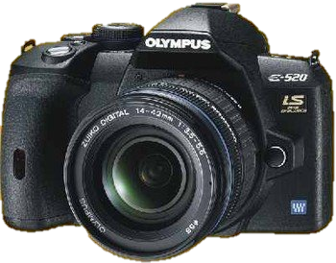
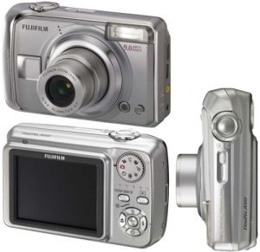

7.1 Pořizování a úprava foto 1
Elektronická učebnice - II. stupeň Základní škola Děčín VI, Na Stráni 879/2 – příspěvková organizace Informatika
Kdo rád fotografujete, nemusíte již utrácet ani korunu za filmy, vyvolávání filmů a jejich zvětšování. Fotografie můžete v několika minutách nahrát do počítače a poslat na jiný konec světa nebo přímo vytisknout. Toto i jiné věci dnes můžete dokázat s digitálními fotoaparáty.
Druhy počítačové grafiky:
Programy, ve kterých se kreslí a upravují digitální obrázky v počítači, se rozdělují na:
Bitmapové editory → práce s nimi se podobá klasickému malování štětcem nebo kreslení tužkou
Vektorové editory → práce s nimi více připomíná skládání a přelepování vystřižených obrázků
Fotoeditory → slouží k úpravám, vylepšení a k provádění kouzel s digitálními fotografiemi
Autor: Mgr. Marie Makovská

Slide 2
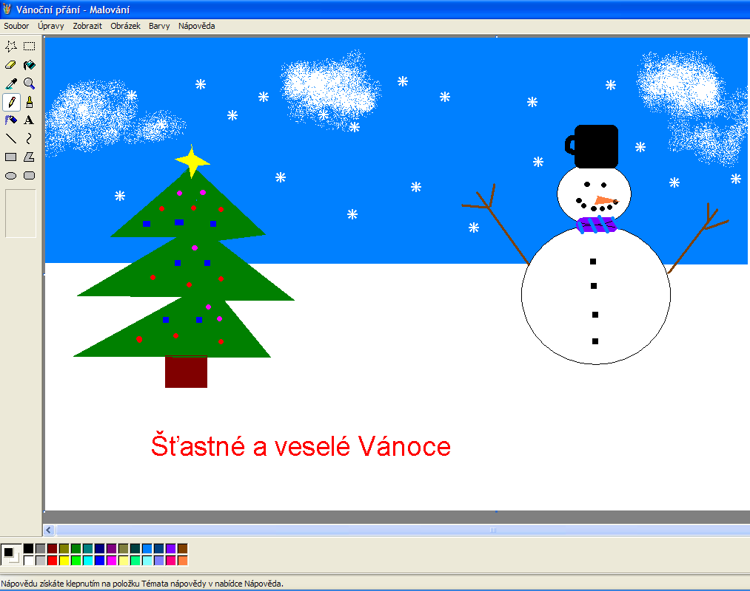
7.2 Co už umíme
Elektronická učebnice - II. stupeň Základní škola Děčín VI, Na Stráni 879/2 – příspěvková organizace Informatika
Vytvořit nebo upravit obrázek v programu Malování:
Např. Takovéto vánoční přání: 1. krajina - pomocí nástroje úsečka a plechovka modrá barva
2. tělo sněhuláka pomocí nástroje elipsa, vyplněná bíle, oči a ústa štětcem černou barvou
3. ruce sněhuláka pomocí nástroje úsečka
4. vánoční stromek pomocí nástroje mnohoúhelník – bez rámu, zelená barva, ozdoby např. štětcem
5. vločky – nástroj text a tlačítko s hvězdičkou, v paletě bílá barva pro popředí a modrá pro pozadí
6. kmen stromu pomocí hnědého čtyřúhelníku
7. napsat text blahopřání výraznou barvou – nástroj text
8. na obloze obláčky pomocí nástroje sprej – bílá barva
2) Zvládáme práci se soubory: otevřít soubor, uložit souboru a pojmenovat. …

Slide 3
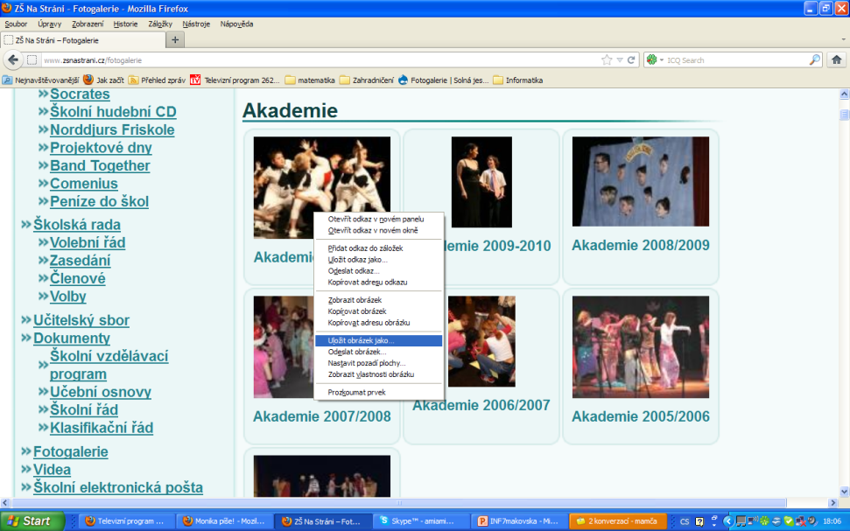
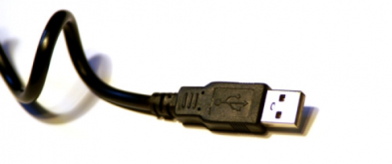
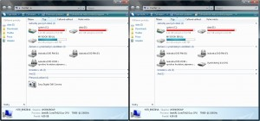
7.3 Jak pořídit fotku
Elektronická učebnice - II. stupeň Základní škola Děčín VI, Na Stráni 879/2 – příspěvková organizace Informatika
Digitální fotografii můžeme pořídit:
stažením např. z internetové stránky
(pozor na autorský zákon
– vždy by měl původní vlastník se stažením
a následným použitím souhlasit).
1) najdeme obrázek
2) pravé tlačítko na myši a zvolíme levým tlačítkem uložit obrázek jako
3) najdeme místo na disku, kam si chceme obrázek uložit
vlastní snímek můžeme nafotit pomocí i nejjednoduššího digitálního fotoaparátu nebo mobilního telefonu a po té stáhnout do počítače:
Pokud má fotoaparát paměťovou kartu, je nejjednodušší vložit kartu do čtečky v ntb a žádný program není potřeba, stačí průzkumník. Protože každý PC nemá čtečku paměťových karet, stahuje většina uživatelů snímky do počítače přímo z fotoaparátu. Ve většině případů je ke stahování potřeba standardní USB kabel.
Po připojení digitálu k počítači mohou nastat dvě situace:
Setkáte se s protokolem PTP (Picture Transfer Protocol) - zobrazuje digitál jako nové zařízení připojené k počítači,
anebo UMS (USB Mass Storage) –zobrazuje připojený digitál jako vyměnitelný disk včetně písmene jednotky.

Slide 4
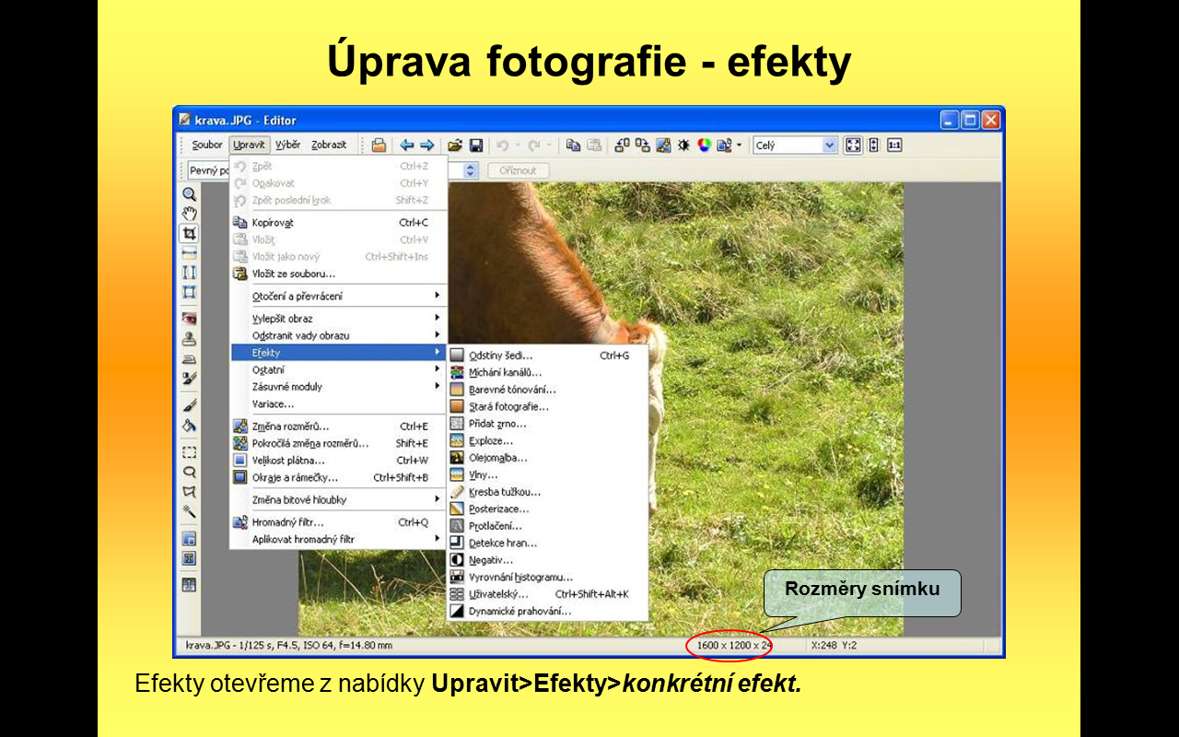

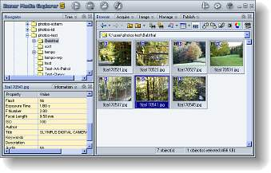
7.4 Jak upravit fotku
Elektronická učebnice - II. stupeň Základní škola Děčín VI, Na Stráni 879/2 – příspěvková organizace Informatika
Pořízené fotografie můžeme upravovat pomocí různých grafických editorů. Existuje jich spoustu, k nejpoužívanějším patří asi PhotoShop. Na školním serveru L:\Grafika máme k dispozici např.: Inkscape, Gimp, Photo Filtre Studio, Zoner Photo Studio – na ten se teď zaměříme a zkusíme si s jeho pomocí splnit úkoly v následujících slidech.
Oříznout
Rovnání horizontu
Otočit o 90˚
Klonovací razítko
Zoner Photo Studio = komplexní český program pro správu, editaci a sdílení fotografií.
Po připojení fotoaparátu roztřídí fotky do složek.
Dokáže fotky hromadně přejmenovat, přiřadí GPS, popisky.
Zvládá základní úpravy – ořez, zarovnání, odstranění šumu, úpravu expozice, posun barev.
Umí vytvořit DVD prezentaci, vytisknout z fotek kalendář, odešle fotky e-mailem.

Slide 5
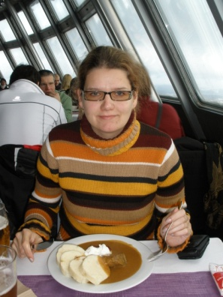
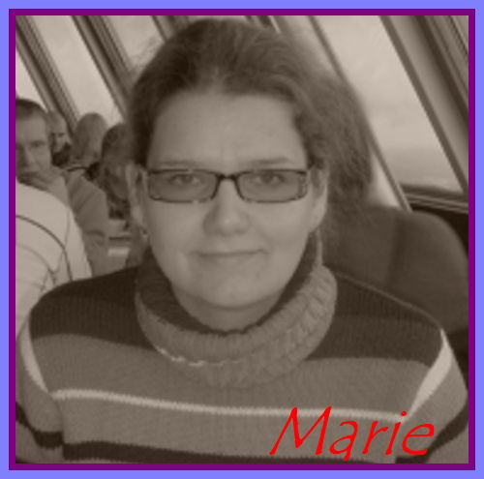
7.5 Cvičení – uprav vlastní fotku
Elektronická učebnice - II. stupeň Základní škola Děčín VI, Na Stráni 879/2 – příspěvková organizace Informatika
Nech se vyfotit na digitálním fotoaparátu (např. popros kamaráda).
Stáhni svoji fotku do PC.
Vyřízni fotografii tak, aby byl vidět především tvůj obličej.
Změn rozměry fotografie tak, aby šířka. portrétu byla 500 pixelů, zachovej proporce.
Použij na snímek efekt Stará fotografie – 10 let.
Přidej libovolný rámeček.
Vlož Text do obrázku – svoje křestní jméno.
Soubor ulož pod svým jménem ve formátu gif.
Další úkoly si můžeš vyzkoušet zde !

Slide 6
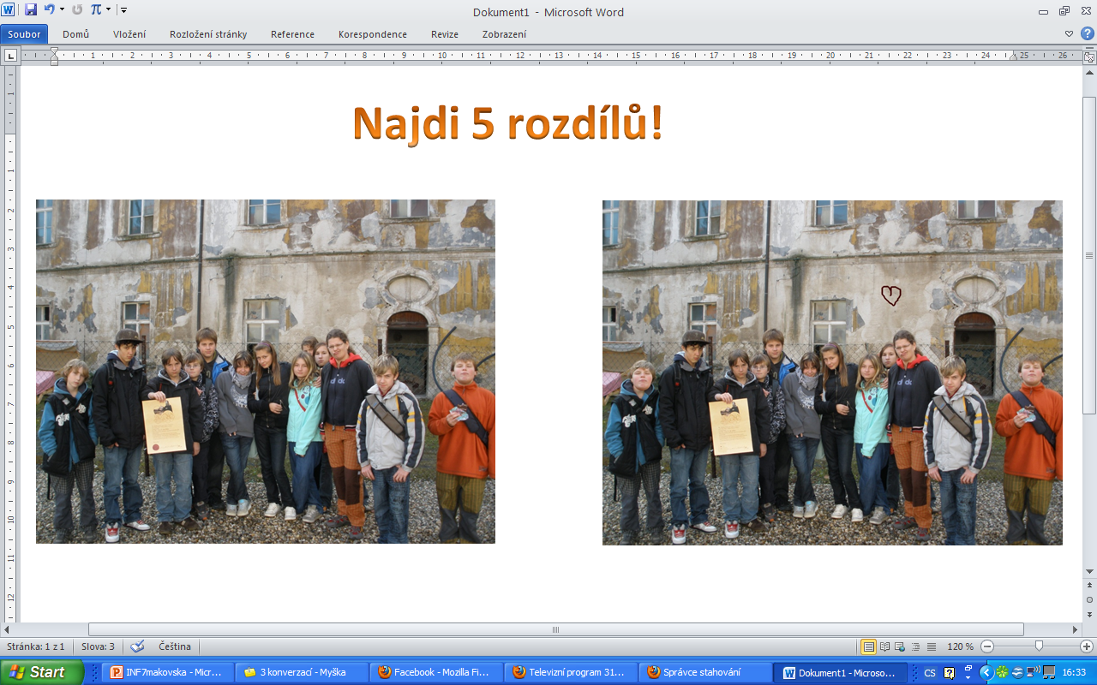
7.6 Šikovní si zkusí – Najdi 5 rozdílů
Elektronická učebnice - II. stupeň Základní škola Děčín VI, Na Stráni 879/2 – příspěvková organizace Informatika
Libovolný obrázek nebo foto otevři v Zoner Photo Studio. Proveď 5 nenápadných změn (klonovacím razítkem, štetcem, …). Ulož jako …. I s původním obrázkem vlož do Wordu – orientace na šířku, připiš text: „Najdi 5 rozdílů“. Dokument ulož do své školní složky.

Slide 7
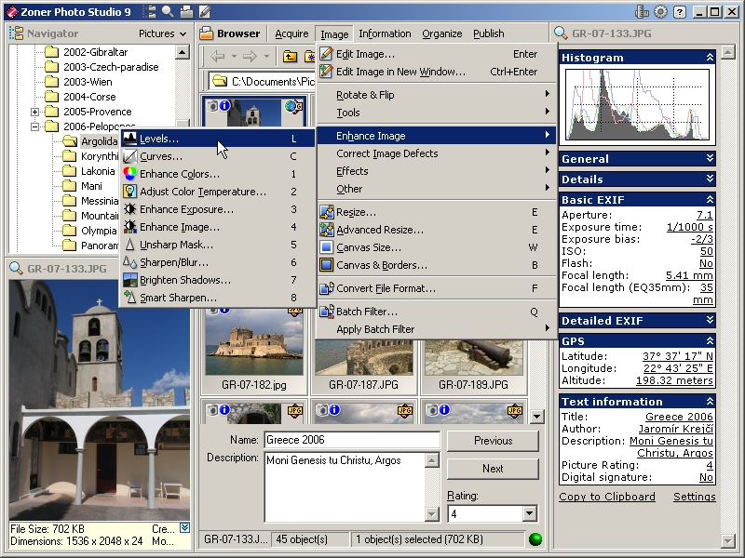
7.7 CLIL – Zoner Photo Studio
Elektronická učebnice - II. stupeň Základní škola Děčín VI, Na Stráni 879/2 – příspěvková organizace Informatics
Translate the English words in this program.

Slide 8
7.8 Test – Pořízení a úprava foto
Elektronická učebnice - II. stupeň Základní škola Děčín VI, Na Stráni 879/2 – příspěvková organizace Informatika
1) Jaký význam má na panelu nástrojů v Malování toto tlačítko? a) guma b) plechovka c) výběr d) obdélník | 2) Která z následujících přípon neobsahuje soubor s obrázkem? .jpg .bmp .doc .gif | 3) Který program slouží k upravování fotografií? a) Word b) Zoner Photo Studio c) Nero d) Audacity
4) Co znamená v grafickém editoru Zoom? a) lupa b) výplň c) pero d) guma | 5) Jak se anglicky řekne obrázek? a) picture b) line c) draw d) dot | 6) Jak se nazývá tento nástroj programu ZPS? polygonové laso klonovací razítko redukátor červených očí lupa
Správné odpovědi:
1c | 2c | 3b
4a | 5a | 6b
Test na známku

Slide 9
Elektronická učebnice - II. stupeň Základní škola Děčín VI, Na Stráni 879/2 – příspěvková organizace Informatika
7.9 Použité zdroje, citace
Zdroje:
Informatika pro základní školy 1, Jiří Vaníček, Petr Řezníček, Computer Press, a.s. Brno, 2004, ISBN 80-251-0196-7
slide 1
http://static.akcniceny.cz/foto/vyrobky/561500/561435.jpg slide 1
http://www.kamennyobchod.cz/fotoaparat-digitalni-fuji-finepix-a900.html slide 1
http://www.milujemefotografii.cz/stahovani-fotografii-zoner-photo-studio slide 3
http://bezpecnyinternet.cz/skoly/zakony/autorsky-zakon.aspx slide 3
http://www.zsdobrichovice.cz/ukoly/informatika/photo.htm slide 4, 5, 8
http://www.downloadmania.sk/?go=stiahni-zoner-photo-studio-professional-1330 slide 7
http://www.youtube.com/watch?v=YVrIfscW1kQ slide 7
http://www.digital-photo-software-guide.com/image-files/zoner-me-exif.jpg slide 4

Slide 10
Elektronická učebnice - II. stupeň Základní škola Děčín VI, Na Stráni 879/2 – příspěvková organizace Informatika
7.10 Anotace
Autor | Mgr. Marie Makovská
Období | 01 – 06/2012
Ročník | 7. ročník
Klíčová slova | Foto, fotka, digitální foto, úprava fota, Zoner Photo Studio, Zoner Photo Explorer, Malování
Anotace | Prezentace popisující, jak pořizovat fotku pomocí digitální fotoaparátu nebo stahování a jak foto následně upravit v grafickém editoru.

